Slide 1

H1 data
1. dag

Slide 2


Slide 3
21594 Kommunikationsnetværk
1) Lærlingen har kendskab til OSI-modellens lag 1-4
2) Lærlingen kan vælge og installere netværks- og datakabler og datakonnektorer (COAX og Twisted Pair) efter korrekt installationspraksis herunder bøjningsradius og respektafstand til stærkstrømskabler og Remote Powering (PoE) i føringsveje.
3) Lærlingen kan udføre varmetabsberegning i forbindelse med Remote Powering, samt opmærke installationen i henhold til RP1, RP2 og RP3.
4) Lærlingen har kendskab til fremføring af fiberkabel, herunder bøjningsradius og særlige sikkerhedsforanstaltninger.
5) Lærlingen har kendskab til test af netværkskabler (COAX og Twisted Pair) i henhold til gældende standarder.
6) Lærlingen har kendskab til TCP/IP-protokol, herunder IP-adresser, subnet og DHCP.
7) Lærlingen kan anvende systemkommandoer som fx IPCONFIG og PING til at teste netværk via PC.
8) Lærlingen kan installere og programmere forskellige netværkstyper i boliger fx mesh, herunder oprette to adskilte netværk fx et gæstenetværk og et privat netværk.
9) Lærlingen kan planlægge, opbygge og installere et trådløst netværk under hensyn til bygningskonstruktioner, andre signaler og elektrisk støj.
10) Lærlingen har kendskab til særlige hensyn ved industrielle netværksinstallationer, fx frekvensomformere, beskyttende potentialudligning og miljøpåvirkning.
11) Lærlingen kan vælge og indstille frekvens og kanal for trådløse netværk.
12) Lærlingen har kendskab til data- og cybersikkerhed i forbindelse med opbygning og drift af netværk, fx password, skjult SSID og port forwarding.
13) Lærlingen har kendskab til PoE og IoT-teknologi.
14) Lærlingen kan anvende relevante love, regler og standarder i forhold til netværk.
15) Lærlingen har kendskab til måling, fejlfinding, dokumentation og kvalitetssikring i forhold til fagets læringsmål.
16) Lærlingen har kendskab til arbejdsmiljø- og sikkerhedsmæssige forhold, der er relevante for fagets læringsmål.
17) Lærlingen kan inddrage el-tekniske elementer fra faget i forbindelse med udarbejdelse af fokusområde.

Slide 4
21594 Kommunikationsnetværk
H1
1) Lærlingen har kendskab til OSI-modellens lag 1-4
6) Lærlingen har kendskab til TCP/IP-protokol, herunder IP-adresser, subnet og DHCP.
7) Lærlingen kan anvende systemkommandoer som fx IPCONFIG og PING til at teste netværk via PC.
8) Lærlingen kan installere og programmere forskellige netværkstyper i boliger fx mesh, herunder oprette to adskilte netværk fx et gæstenetværk og et privat netværk.
9) Lærlingen kan planlægge, opbygge og installere et trådløst netværk under hensyn til bygningskonstruktioner, andre signaler og elektrisk støj.
11) Lærlingen kan vælge og indstille frekvens og kanal for trådløse netværk.
H2
2) Lærlingen kan vælge og installere netværks- og datakabler og datakonnektorer (COAX og Twisted Pair) efter korrekt installationspraksis herunder bøjningsradius og respektafstand til stærkstrømskabler og Remote Powering (PoE) i føringsveje.
5) Lærlingen har kendskab til test af netværkskabler (COAX og Twisted Pair) i henhold til gældende standarder.
12) Lærlingen har kendskab til data- og cybersikkerhed i forbindelse med opbygning og drift af netværk, fx password, skjult SSID og port forwarding.
13) Lærlingen har kendskab til PoE og IoT-teknologi.
14) Lærlingen kan anvende relevante love, regler og standarder i forhold til netværk.

Slide 5

Prøve !!!
Enkeltmandsprøve
Udleverede papirer
Egne noter
Ingen Mobil, tablet eller PC
Prøve er karaktergivende.
Efter hver undervisningsdag lægges et sammendrag af PowerPoint ud.
Sørg for at kunne printe ud, inden prøven.

Slide 6
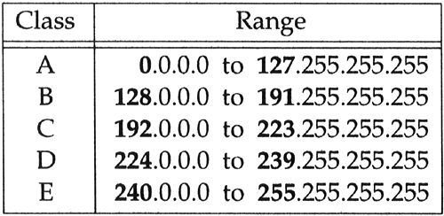
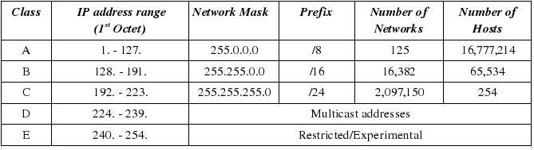
IP-adresse (IPv4)
180.65.11.101
47.208.65.89
228.28.45.255
199.66.1.77
29.90.100.5
10.40.1.46

Slide 7
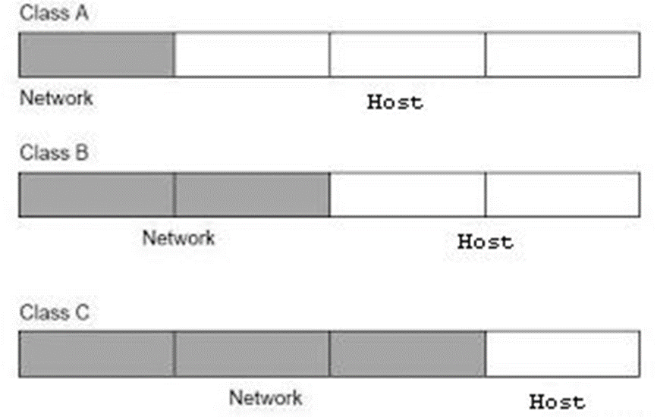
f.eks 86.155.2.65
f.eks 186.18.30.141
f.eks 195.7.60.11

Slide 8
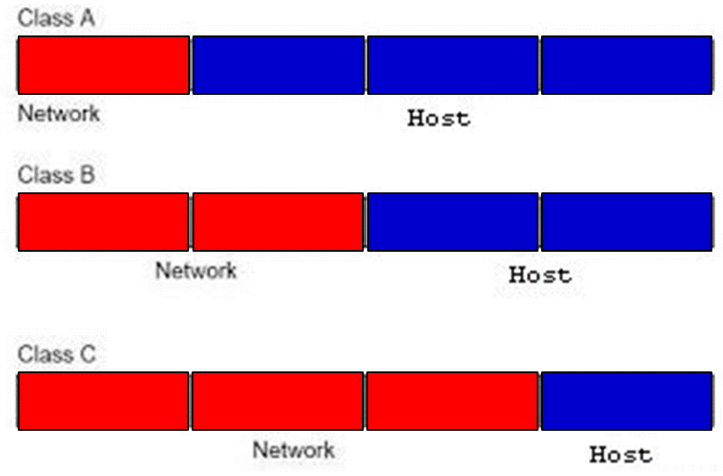
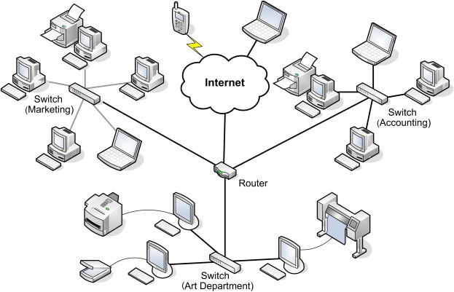
Hvad er et Netværk???

Slide 9
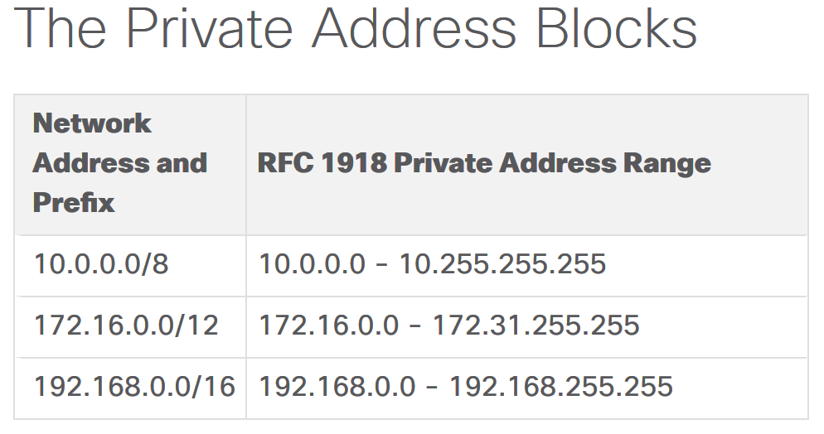

Slide 10
Offentligt
Privat
0.0.0.0
127.255.255.255
Class A
10.0.0.0
10.255.255.255
128.0.0.0
191.255.255.255
Class B
172.16.0.0
172.31.255.255
192.0.0.0
223.255.255.255
Class C
192.168.0.0
192.168.255.255

Slide 11
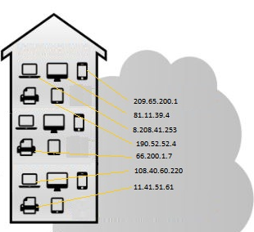
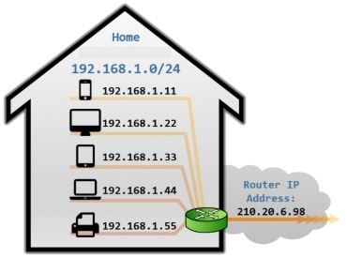
Network Address Translation (NAT)
NAT-router

Slide 12
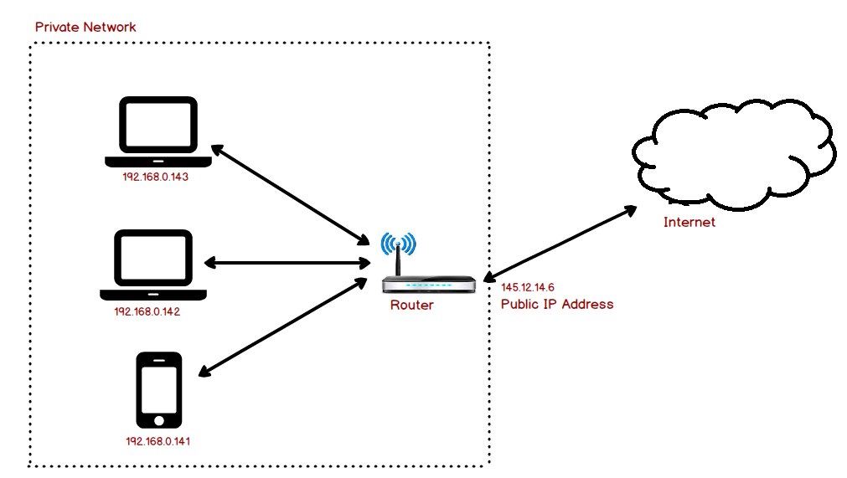

Slide 13
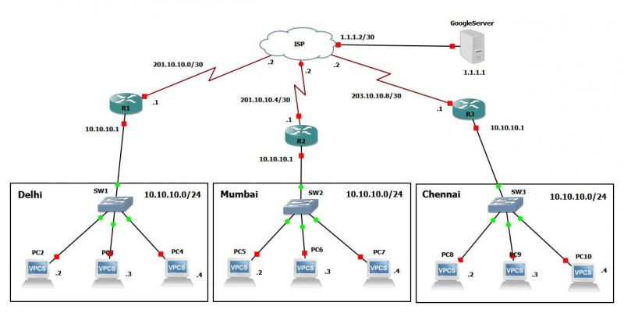

Slide 14
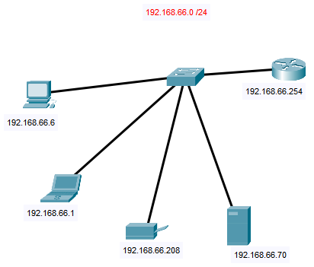
192.168.66.0 / 255.255.255.0
192.168.66.1
192.168.66.2
192.168.66.3
192.168.66.4
.
.
.
.
192.168.66.253
192.168.66.254
192.168.66.255
192.168.66.1
192.168.66.254
192.168.66.255
Network Address
First Host Address
Last Host Address
Broadcast
NA | 192.168.66.0
FHA | 192.168.66.1
LHA | 192.168.66.254
BC | 192.168.66.255

Slide 15
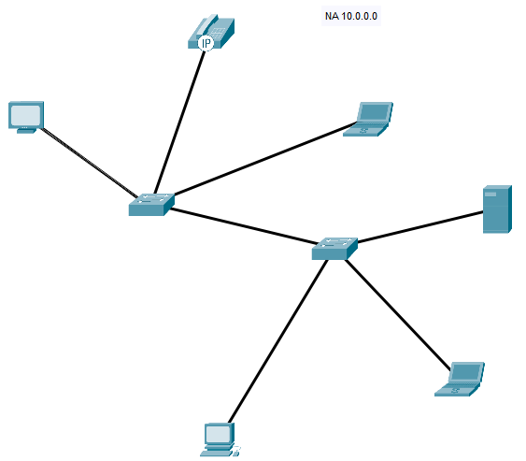
10.0.0.0 /255.0.0.0
Network Address
First Host Address
Last Host Address
Broadcast
NA
FHA
LHA
BC

Slide 16
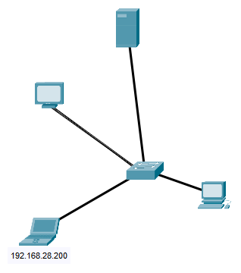
Network Address
First Host Address
Last Host Address
Broadcast
NA
FHA
LHA
BC

Slide 17
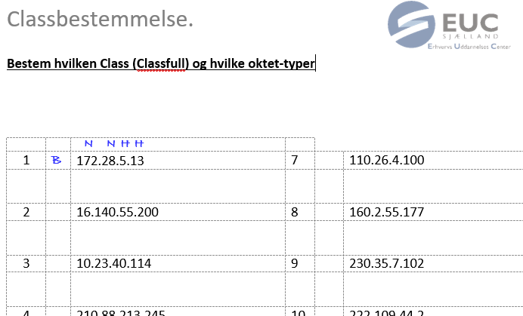

Slide 18
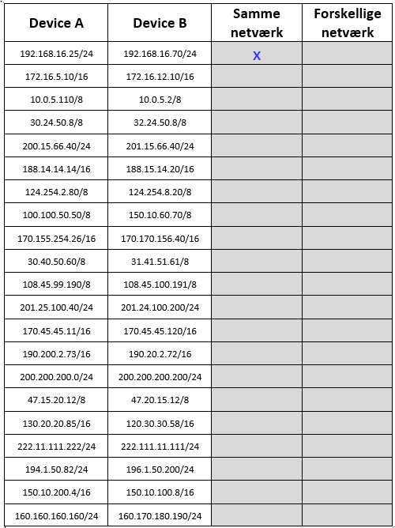
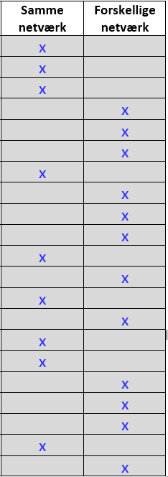

Slide 19
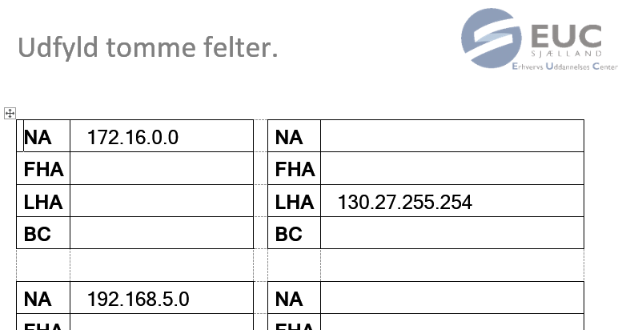

Slide 20
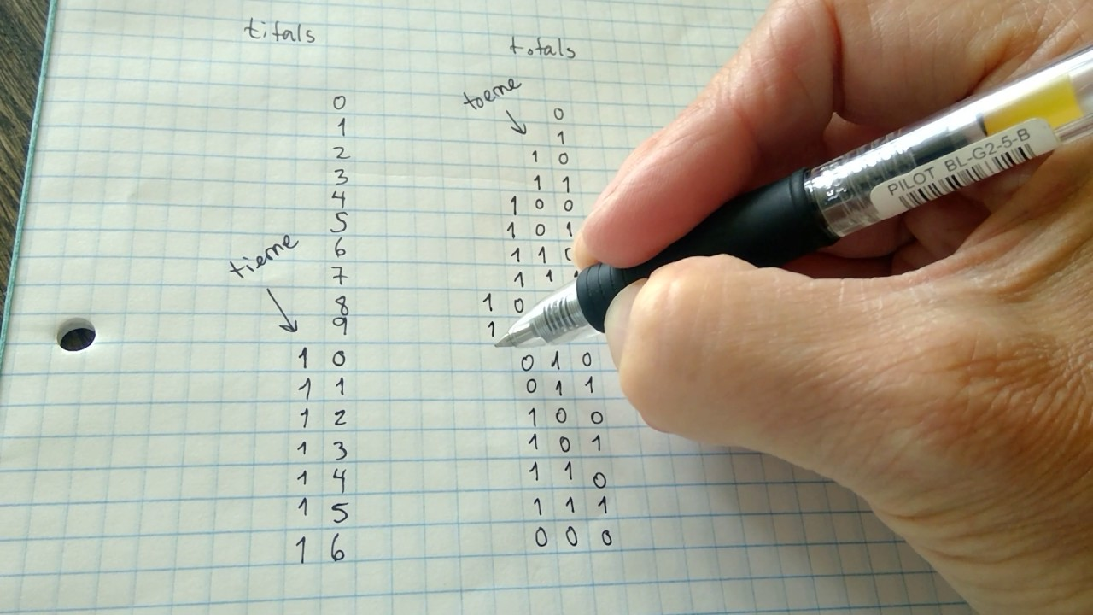
Binære talsystem.

Slide 21
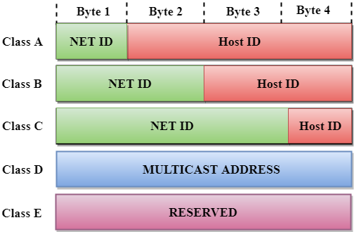
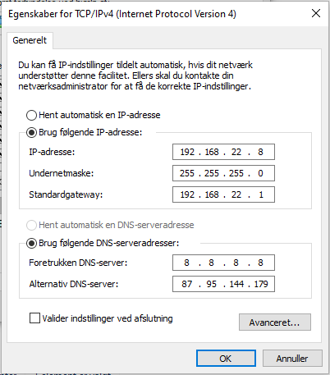
Undermaske
114.5.1.6
255.0.0.0
141.202.8.4
255.255.0.0
197.144.137.2
255.255.255.0

Slide 22
Undermaske
Decimal | Binær | Præfix
255.0.0.0 | 11111111.00000000.00000000.00000000 | /8
255.255.0.0 | 11111111.11111111.00000000.00000000 | /16
255.255.255.0 | 11111111. 11111111.11111111.00000000 | /24

Slide 23
255.255.240.0
11111111.11111111.11110000.00000000
/20
255.255.255.192
11111111.11111111.11111111.11000000
/26
255.255.248.0
11111111.11111111.11111000.00000000
/21

Slide 24
IP Header Classes:
Class | Address Range | Subnet masking | Max number of networks | Max number of hosts | Application
Class A | 1 to 126 | 255.0.0.0 | 126 | 16.777.214 | Used for large number of hosts.
Class B | 128 to 191 | 255.255.0.0 | 16.384 | 65.534 | Used for medium size network.
Class C | 192 to 223 | 255.255.255.0 | 2.097.157 | 254 | Used for local area network.
Class D | 224 to 239 | NA | NA | NA | Reserve for multicast.
Class E | 240 to 254 | NA | NA | NA | This class is reserved for research and Development Purposes.

Slide 25
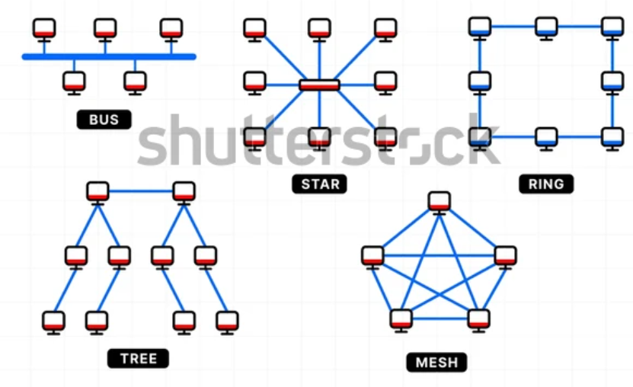
Netværks-topologier

Slide 26
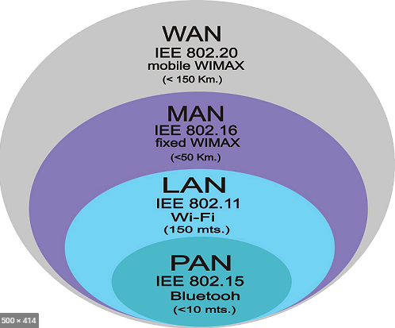

Slide 27
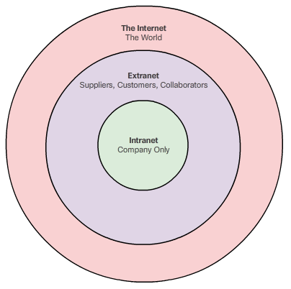
The Internet, Intranets, and Extranets
The Internet
  Worldwide collection of interconnected networks
  Not owned by any individual or group
Intranets and Extranets

Slide 28
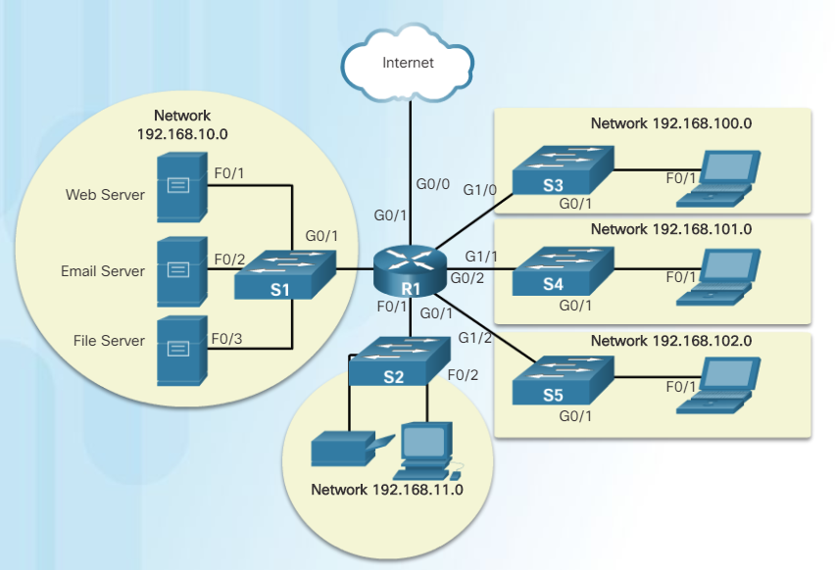
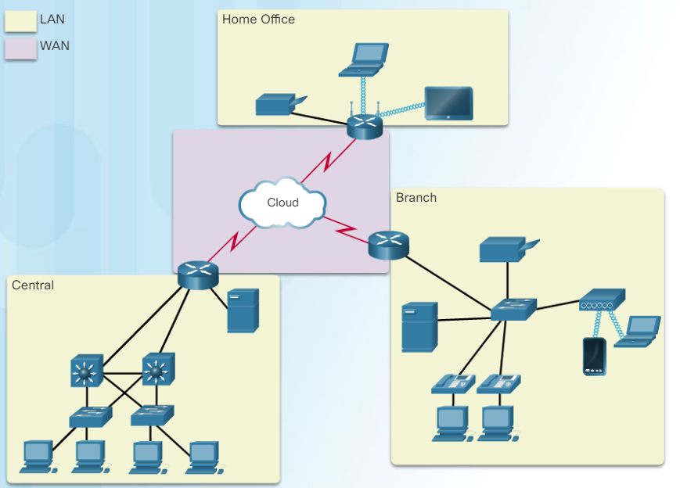

Slide 29
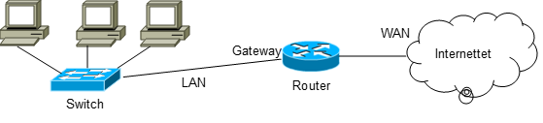
Gateway

Slide 30
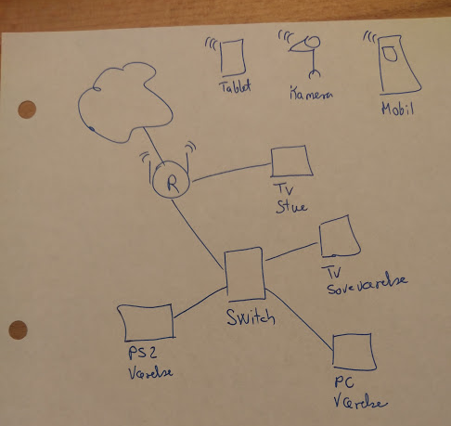
4_Eget netværk i Packet Tracer
Lav en skitse, og opbyg det i Lav Packet Tracer.
Oplæg ligger i Studie+
Devices
Ethernet eller wireless
ISP
IP-add ?

Slide 31
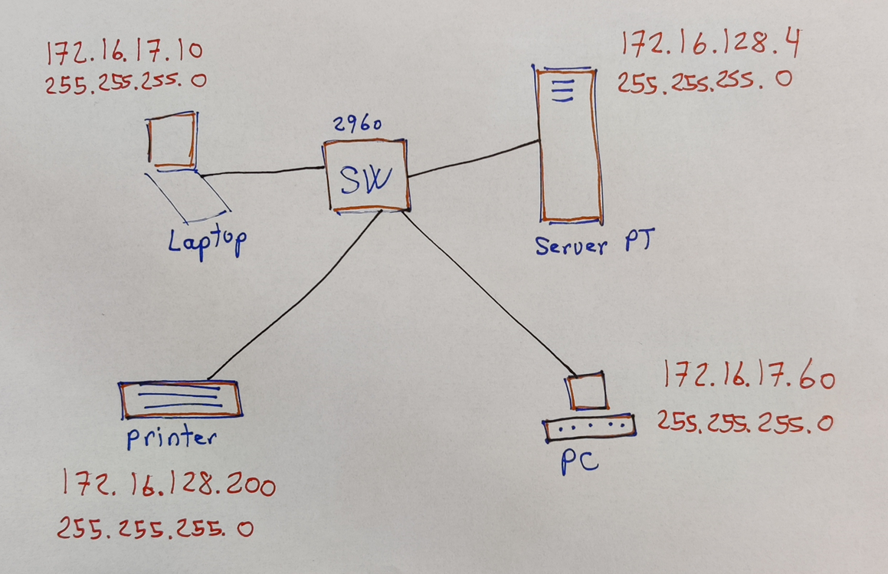
5_Fejlfind på netværk
Lav Packet Tracer opgaven.
Test om alle kan pinge alle.
Fix problemet, hvis de ikke kan.

Slide 32
2. dag
H1 data

Slide 33
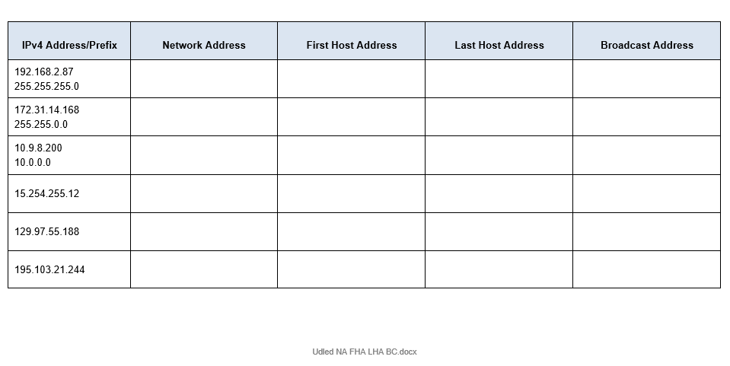

Slide 34
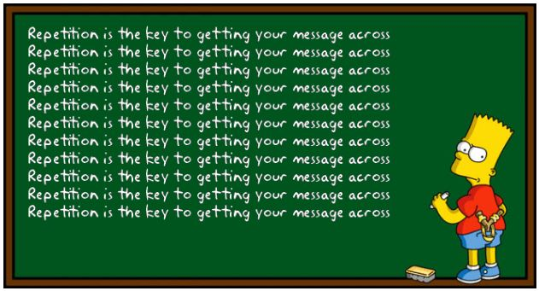
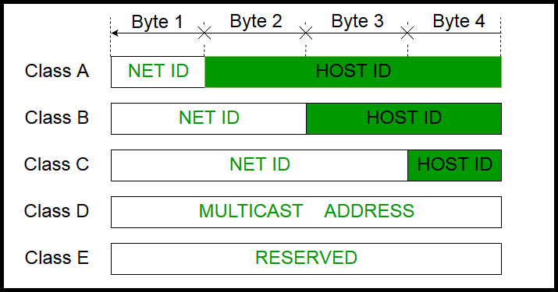
Repetition:

Slide 35
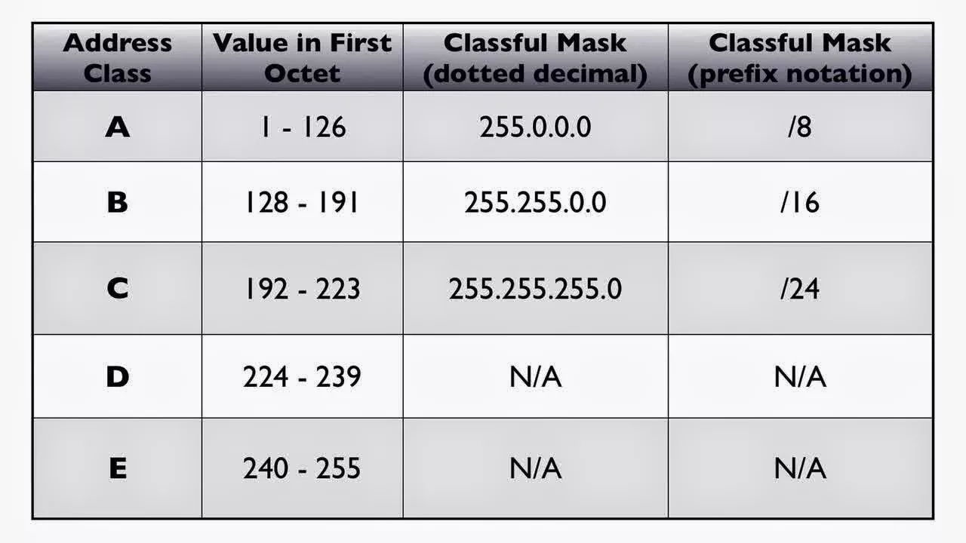
Repetition:

Slide 36
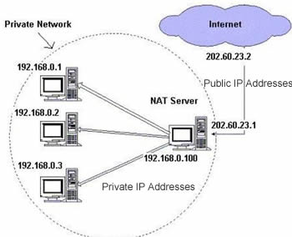
Repetition:

Slide 37
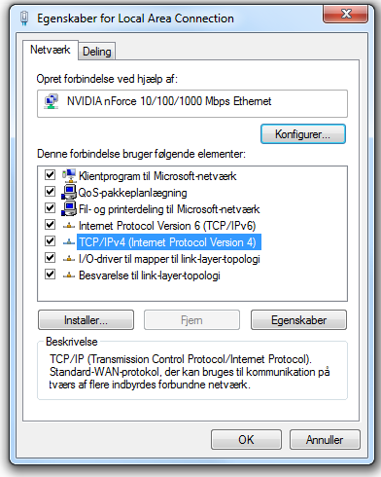
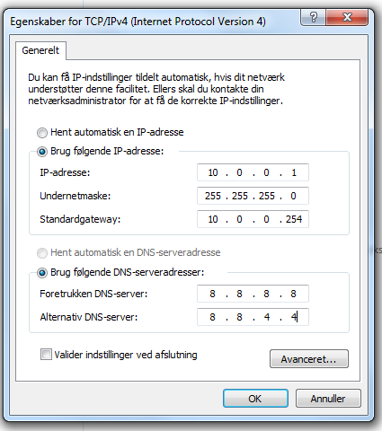
Repetition:
LAN Interface Properties
Configuring a Static IPv4 Address

Slide 38
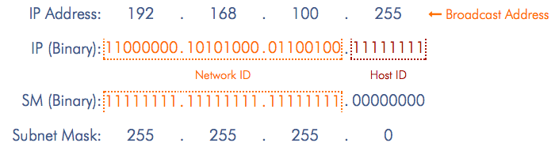
Repetition:

Slide 39
Er disse to IP-adresser i samme netværk?
192.168.80.40
192.168.11.200
13.45.11.251
13.26.72.33
191.17.59.177
191.17.48.177
221.22.54.81
221.22.103.7
144.60.22.40
144.61.22.211

Slide 40
Host-A har en IPv4 adresse og en subnetmaske: 214.61.60.49 255.255.255.0.
Hvilke af nedenstående adresser, er på samme netværk som Host-A?(flere muligheder)?
214.61.60.200
214.67.30.11
214.61.60.1
214.214.77.40
214.88.6.6.65

Slide 41
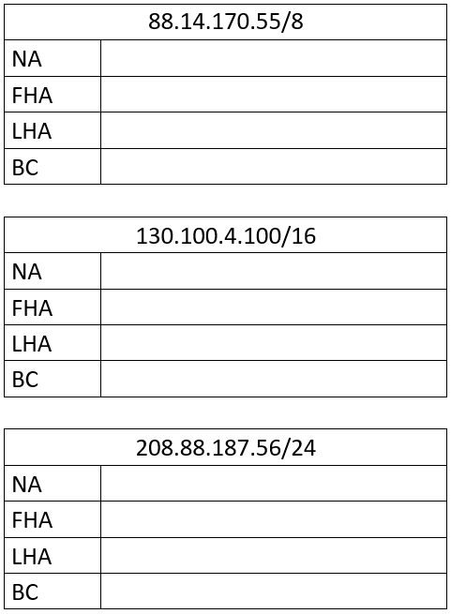
Repetition:

Slide 42
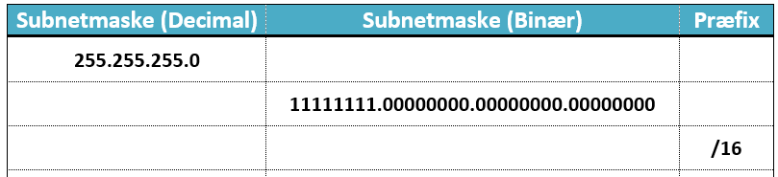
Repetition:

Slide 43
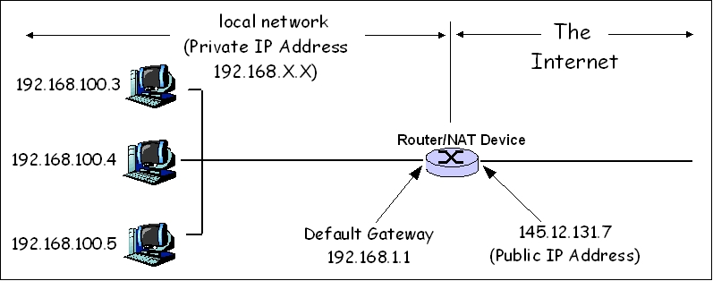
NAT (Network Address Translation)
Repetition:

Slide 44
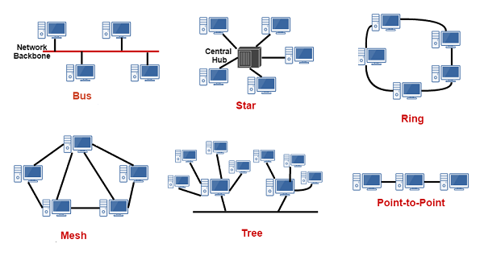
Repetition:

Slide 45
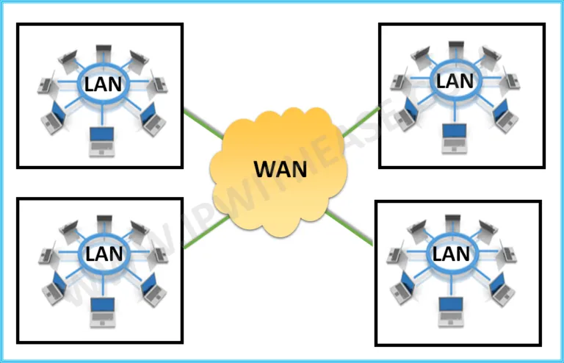
Repetition:

Slide 46
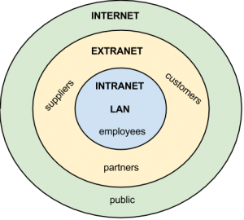
Repetition:

Slide 47
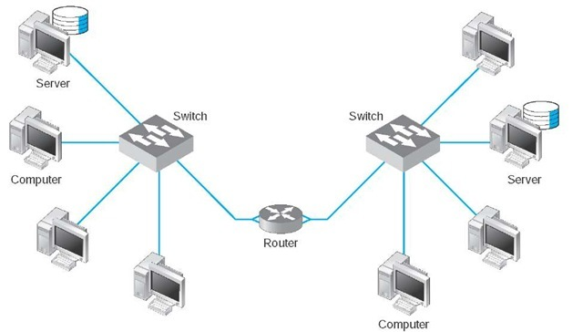
Repetition:
Gateway

Slide 48
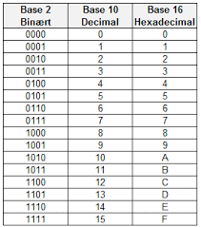
Repetition:

Slide 49
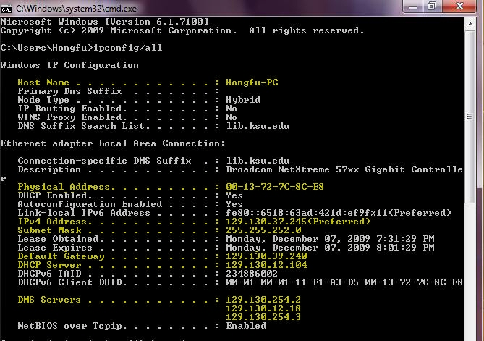
Ipconfig /all

Slide 50
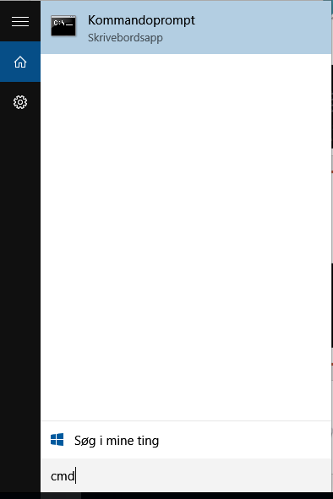
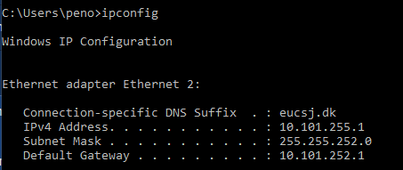
ipconfig

Slide 51
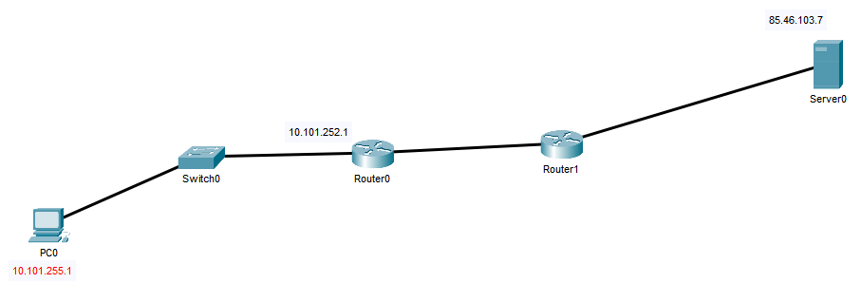
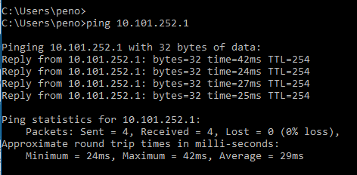
Ping

Slide 52
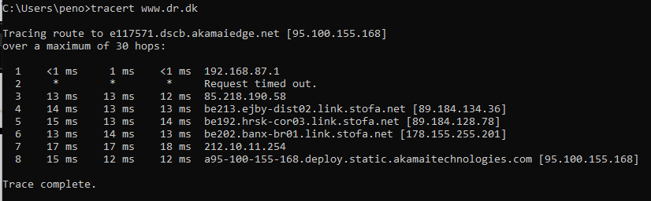
tracert

Slide 53

nslookup

Slide 54


Slide 55

ISP
(Internet Service Provider)

Slide 56



Internet Connections

Slide 57


Slide 58


Slide 59


Slide 60




Slide 61

.25
NA: 122.8.50.0
.1
.47
.109
.76
NA: 10.0.0.0
NA: 192.168.52.0
.99
NA: 172.16.99.0
.221
.3
.248
.255
.62
.40
.14
NA: 55.70.209.0

Slide 62


Slide 63


Slide 64

Find 2 fejl

Slide 65
OSI-model skal gøres bedre: mere enkelt og nemt at forstå

Slide 66

Datakommunikation over netværk

Slide 67


Slide 68



Slide 69


Slide 70


Slide 71

Protokols, Layers

Slide 72


Slide 73
Forbindelse | Medie | Downstream Mbit/s | Upstream Mbit/s
Telefon | ADSL | 150 | 30
Kabel-anlæg | Coax | 1000 | 100
Fibernet | Fiber | 1000 | 1000
Mobilt | 5G | 200 | 100
Satellit | Luft | 20 | ?

Slide 74

QUIZ og BYT
Forkortelser og formål

Slide 75

Dynamic Host Configuration Protocol (DHCP) is a client/server protocol that automatically provides an Internet Protocol (IP) host with its IP address and other related configuration information such as the subnet mask and default gateway.

Slide 76

Dynamic Host Configuration Protocol (DHCP)

Slide 77





Domain Name Service (DNS)

Slide 78
Assigning a Static IPv4 Address to a Host
LAN Interface Properties
Configuring a Static IPv4 Address

Slide 79

DYNAMISK STATISK

Slide 80

Find Gateway

Slide 81


Wireless

Slide 82



Slide 83



Slide 84



Slide 85
 | H1
Tirs 6/5 | TEORI: IP-adresser (klasser-private-public-subnetmask-gateway-na-fha-lha-bc-nat) Topologier (lan-wan-man-pan-internet-extranet-intranet) Netværkskomponenter (switch-router-wap-repeater-modem-hjemmerouter) PRAKTIK: Packet Tracer øvelser
Man 12/5 | TEORI: Repetition Netværkskommunikation (isp-medier-ip-opsætning) Protokoller (dns-dhcp) Test af netværk (ipconfig-ping) Trådløst netværk PRAKTIK: Hjemmerouter
Tirs 13/5 | TEORI: Repetition Adresseplaner PRØVER: Opsætning af trådløs router og mindre netværk Oprydning Teoretisk prøve

Slide 86


Slide 87
Repetition:
Ipconfig
Ping
Cat for kabler
OSI / TCP-IP model
ISP
ISP connections
Hvilke info ved konfiguration af statisk IP
NIC
DHCP
DNS
NAT
Gateway
Wlan
WSP
2,4 og 5GHz
Radius
A

Slide 88
Repetition:
Statiske og Dynamiske IP
Binære tal
Firewall
IP og undermaske
NA, FHA, LHA og BC
Hvad er et netværk
SSID
MAC filtrering
- GUI vs CMD

Slide 89

10.76.102.0
2. Fordel statiske IP-adresser for udstyr.
End-devices de første, og Intermediary-devices de sidste.
 | NIC | Gateway-adresse
PC
Laptop
Server
Printer
IP Phone
Router
Switch
1. Angiv IP-adresser for netværk.
Network Address
First Host Address
Last Host Address
Broadcast
Mask

Slide 90
Hold 1:
Emil
Noah
Mads
Hold 2:
Jacob
Niklas
Sebastian
Hold 3:
Mikkel
Christian
Victor
Hold 4:
Jakob
Mike
Markus
Nikolai
Hold 5:
Hold 6:

Slide 91


Slide 92


Slide 93
Multiple choice !!!
Enkeltmandsprøve
Udleverede papirer
Egne noter
Ingen Mobil, tablet eller PC. Kun hvis man er offline.
Prøve er karaktergivende !

